Slide 1
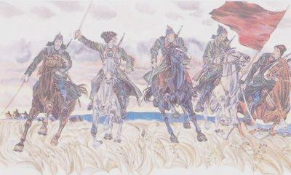
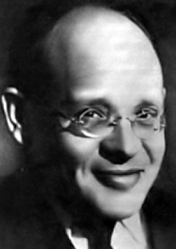
«В тех и других война вдохнула… мрачный хмель разгула»
(Тема Гражданской войны в рассказе И.Э. Бабеля «Соль»)
Летопись будничных
злодеяний теснит меня
неутомимо, как порок
сердца.
И.Э.Бабель

Slide 2
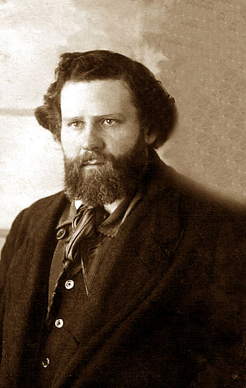
В грозные годы Гражданской войны русский поэт Максимилиан Александрович Волошин пытается умерить вражду. Свою жизненную позицию он озвучил в стихотворении «Гражданская война».
1.Определите идею стихотворения; в ней воплощена жизненная позиция автора.
2.Как идея стихотворения перекликается с эпиграфом?

Slide 3
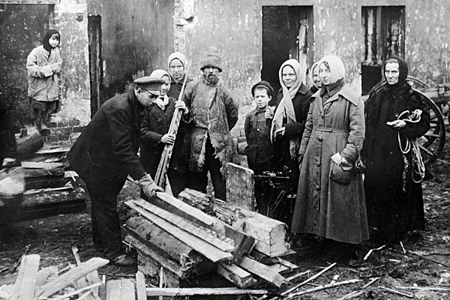
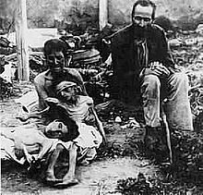
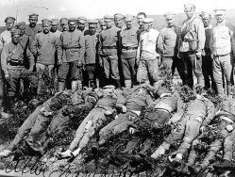
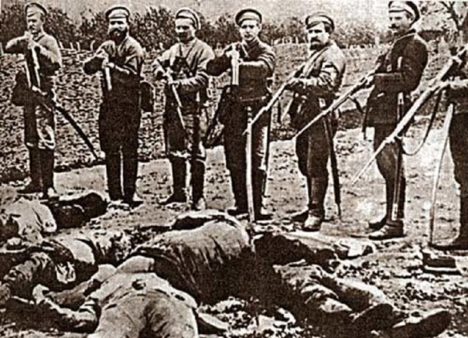
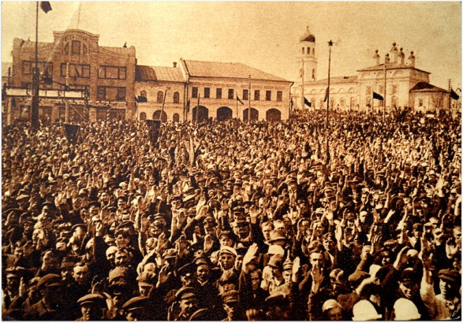
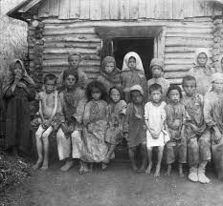
Жестокость, насилие, террор - разрушительны.
Они разрушают не только города и судьбы, но и сердца людей!

Slide 4
В конармейском дневнике
И. Бабеля находим такие строки:
«
«Почему у меня не проходящая тоска? Потому что далек от дома, потому что разрушаем. Идем, ка вихрь, как лава, всеми ненавидимые, разлетается жизнь, я на большой непрекращающейся панихиде »
Что такое панихида?

Slide 5
Панихида- это церковная служба по умершему, траурные речи.
Кого же оплакивает И.Э. Бабель?
В 1920 году на основе конармейского дневника Бабель написал сборник новелл «Конармия», «Соль»-одна из новелл.
«

Slide 6
1. Что составляет основу сюжета данного рассказа?
2. Перескажите кратко сюжет.
3. Какие действующие лица показаны в рассказе?
4. Попробуем посмотреть на мир Гражданской войны не глазами современного человека, а глазами непосредственных участников событий.

Slide 7
ЗАДАНИЯ ГРУППАМ
На основе прочитанного текста вы должны передать взгляд на войну глазами действующих лиц.
1группа:
Взгляд конармейца Балмашева.
2группа:
Восприятие событий женщиной-мешочницей.
3группа:
Отражение войны глазами пострадавших
девиц.
4группа:
Видение событий конармейцами.
5группа:
Позиция автора.

Slide 8
Авторская позиция не обозначена в рассказе, но она очевидна, поскольку И.Э.Бабель был участником этих событий и знал нрав войны «изнутри».
Война-это зло. Война обнаруживает в человеке самые низкие и жестокие черты.
Культура, мораль, этические законы делают человека Человеком. Война убивает духовные ценности.

Slide 9
На основе полученных вами наблюдений «взгляд со стороны». Попробуйте определить круг проблем, которые затрагивает Бабель в маленькой новелле.

Slide 10
-Проблема необузданной жестокости
-Проблема нарушения моральных и этических
ценностей
-Проблема обесценивания человеческой жизни
-Проблема бесчеловечности братоубийственной
войны
-Проблема гуманизма

Slide 11
Рассказ из реалистической плоскости переходит в натуралистическую. Рисуя картины безудержной жестокости, Бабель заставляет читателя становиться очевидцем, сострадающим обиженным; не принимающим насилие, поэтому нам близки его слова: «Летопись будничных злодеяний теснит меня неутомимо, как порок сердца»

Slide 12
Именно летопись соединяет число и слово единым смыслом. Помните, как у Н. Гумилева « …все оттенки смысла умное число передает». История шагает рядом как с литературой , так и с математикой. В ней меньше философии, но больше фактов. Числа и цифры-это факты.
Какие последствия Гражданской войны отражают числа?

Slide 13
Работа с цифровым материалом.
Проанализируйте данные таблицы:
? млн. человек | погибло от голода, холода, болезней, террора | жертвы
1млн | Погибло бойцов Красной Армии. | жертвы
?млн. | погибло «белых», крестьян-повстанцев | жертвы
40 % | упало промышленное производство | разруха
в 2 раза | сократилось сельское хозяйство | голод
в 15 раз | увеличилась стоимость продовольственных товаров | голод
50млрд. золотых рублей | ущерб народному хозяйству | разруха

Slide 14
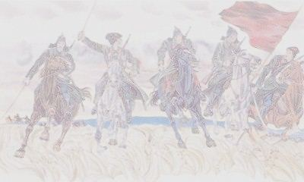
Попробуйте с математической точки зрения проанализировать данные таблицы. Если вы решите логарифмическое уравнение, то вы более точно узнаете количество погибших от голода, холода, болезней, террора в годы Гражданской войны. Ответ дайте в млн. человек.
Работаем в тех же группах.
log₂(x-5)+1=log₂x
Ответ: x=10 млн.

Slide 15
Решите задачу:
Число промышленных рабочих в Москве в 1917году снизилось с 3,5млн. человек до 1,4млн. человек. На сколько процентов снизилось число промышленных рабочих?
Ответ: на 60%

Slide 16
Числа и цифры-это след в истории Гражданской войны.
Числа помогают осмыслить трагизм, зло, разрушительность Гражданской войны.

Slide 17
Сочинение-миниатюра
Продолжить строку:
Гражданская война принесла России…
(тезис->аргументы->выводы)

Slide 18
ПРАВИЛА СИНКВЕЙНА
1строка – Тема синквейна (1 слово)
2строка – 2 определения темы
3строка – 3 глагола, описывающих характер действия
4строка – Фраза в контексте темы
5строка – Резюме. Синоним к теме.

Slide 19
Война
Братоубийственная, жестокая
Ломает, уничтожает, разрушает
Беспощадна к судьбам стран и народов
Зло

Slide 20
Домашнее задание:
По литературе:
Сочинение-рассуждение по тексту Л.Андреева
« Я сидел в ванне с горячей водой…».
с
аргументацией из прочитанного
рассказа.
По математике:
карточки с задачами на тему
Гражданской войны.

Slide 21



Рефлексия
Сегодня я узнал …
Мне еще нужно отработать…
Для меня самым трудным было…
Сегодня на уроке мне было…
Для меня самым интересным было…

Slide 22
Подведём итог:
Мне понравился панорамный урок
Мне больше нравится традиционный урок

